Slide 1
ПРОЕКТ «Наша беседка»
Группа – семья «Горадзуль»

Slide 2
ПРОБЛЕМА
Несколько лет подряд мы наблюдали как ребята едят конфеты, семечки, а мусор бросают на территории беседки или же на пол беседки. Грязными ногами ходят по скамейкам. У нас возникла идея, а что если беседка, окружённая цветочными клумбами, арт-объектами, сделанными руками самих воспитанников, могла бы исправить эту ситуацию

Slide 3
Цель проекта:
Благоустройство территории около беседки.
Задачи проекта:
Развитие трудовых умений и навыков воспитанников, необходимых для самостоятельной жизни, посредством их включения в различные виды трудовой деятельности.
Сформировать потребность в поддержании чистоты на территории беседки.
Научить воспитанников практическим навыкам работы с материалами и инструментами.

Slide 4
План мероприятий по реализации проекта
№ | Мероприятие | Сроки
1 | Проведение анализа состояния территории беседки | февраль
2 | Составление плана озеленения и благоустройства территории беседки. | март
3 | Выращивание рассады | март - май
4 | Подготовка эскизов арт-объектов цветочных клумб. | март - май
5 | Покраска, побелка беседки. | июнь
6 | Установка арт-объектов | июнь
7 | Подготовка цветочных клумб и посадка растений. | май - июнь
8 | Уход за посаженными цветочными культурами. | июнь - август
9 | Регулярная уборка территории | май - октябрь
10 | Оформление фотоальбома | сентябрь - октябрь
11 | Проведение семейного совета по награждению лучших участников проекта. | октябрь

Slide 5
Смета расходов
1. Семена для рассады однолетних цветочных культур: Вьюнки 2пакета – 20 руб. Астры 2 пакета – 20 руб. Цинния 2 пакета – 20 руб. Петуния 2 пакета – 20 руб. Дельфиниум 2 пакета – 20 руб. Настурция 2 пакета – 20 руб. Бархатцы 2 пакета – 20руб. Годеция 2 пакета – 20руб | Сумма
 | 40 руб. 40 руб. 40 руб. 40 руб. 40 руб. 40 руб. 40 руб. 40 руб.
2. - краска для оформления беседки 4 банки -200 руб. - кисти для покраски- 4 шт. | 1000 руб. 200 руб.
3.Концелярские товары: - краска печатная - бумага для фотографий | 300 руб. 180 руб.
Итого | 2000 руб.

Slide 6
Предполагаемый результат
-Беседка будет покрашена в красивый, яркий цвет.
-Возле беседки появятся арт-объекты, клумбы.
-Дети будут следить за порядком у беседки. (Не раскидывать мусор в беседке и у беседки, не ходить по скамейкам в грязной обуви).
-Дети будут больше ценить свой труд и труд других людей.

Slide 7
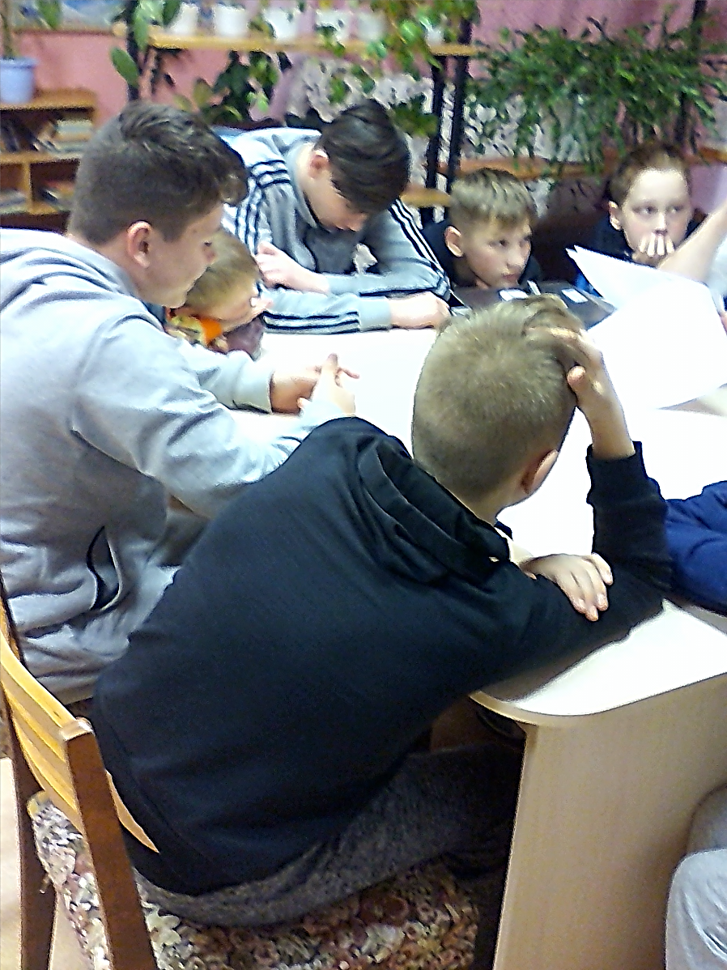

Slide 8
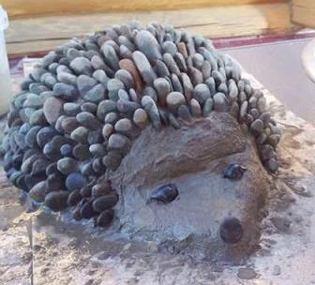
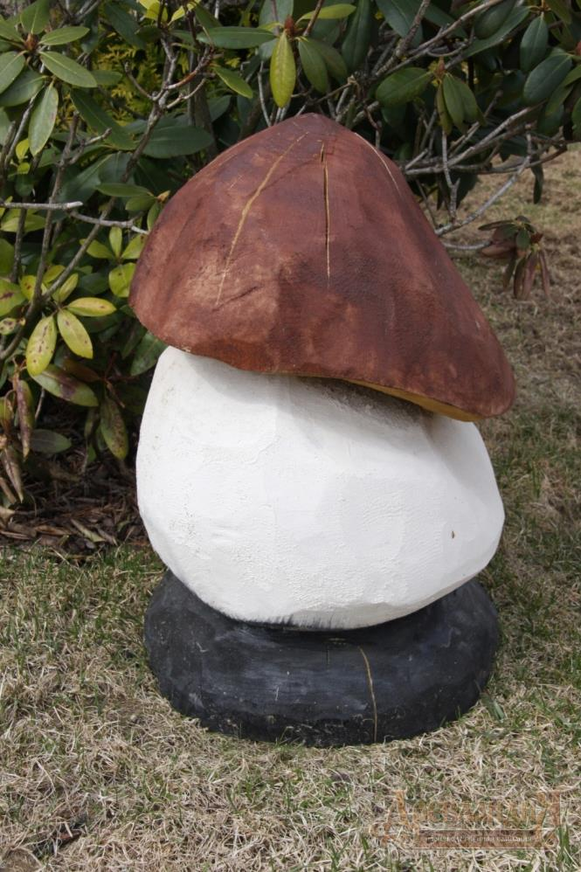
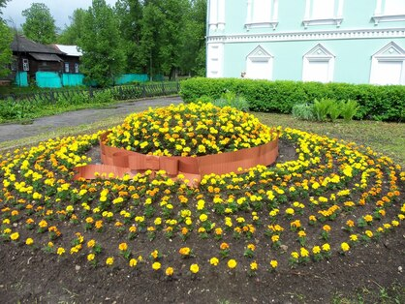

Slide 9
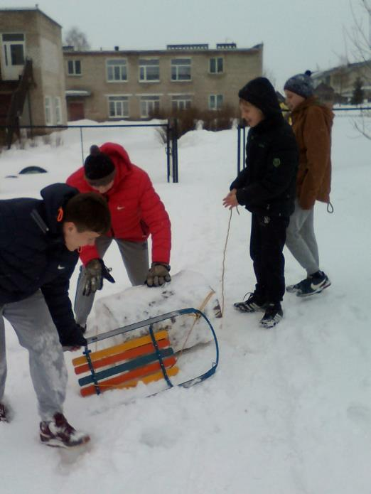
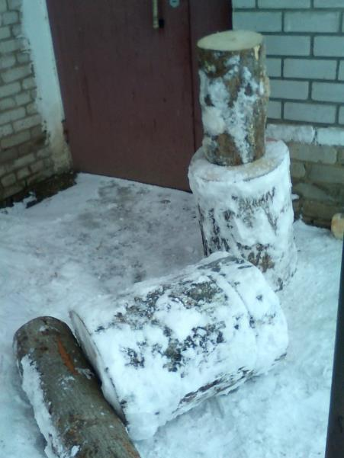
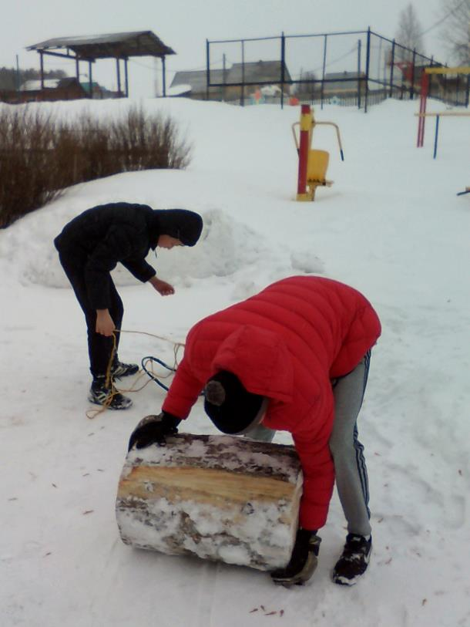

Slide 10
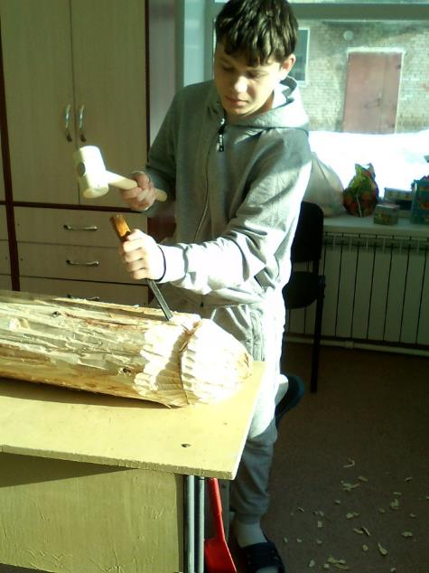
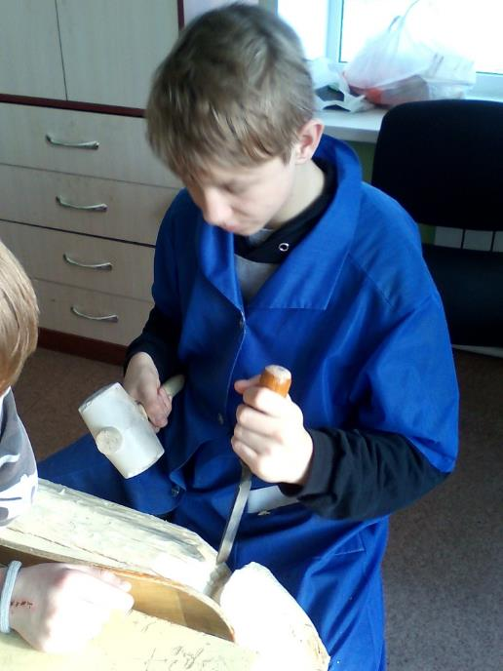
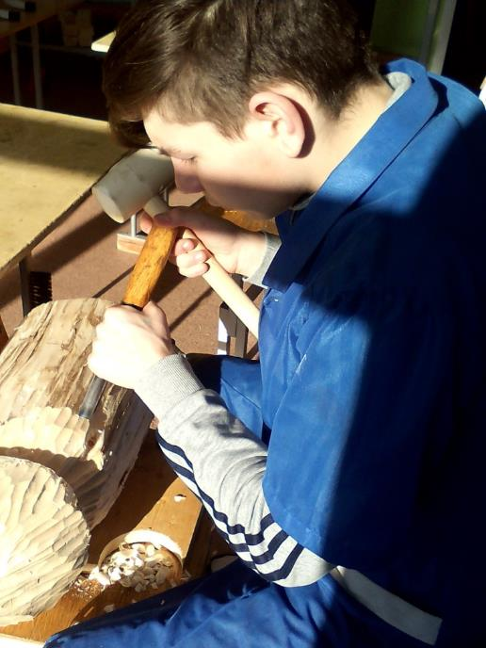

Slide 11
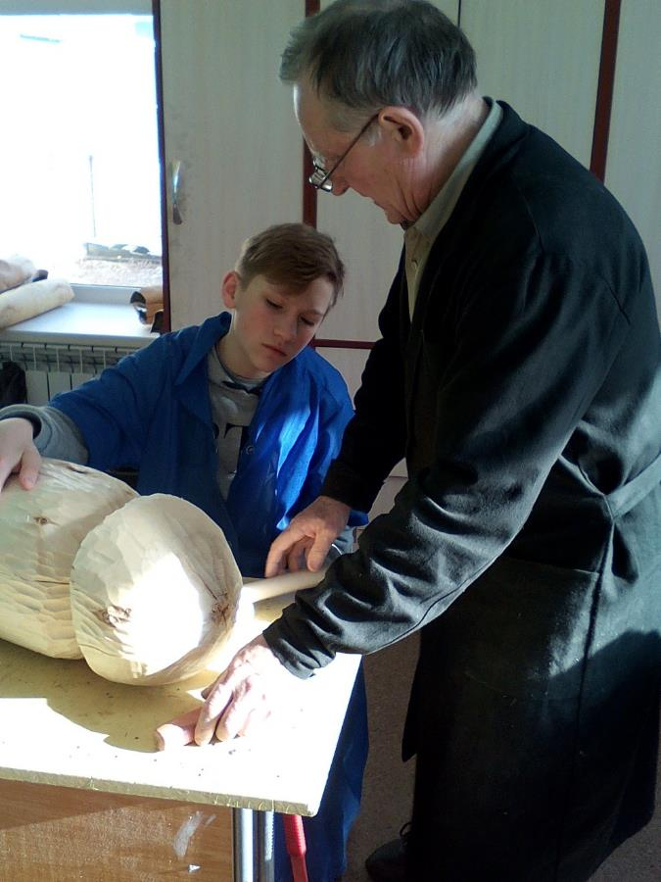
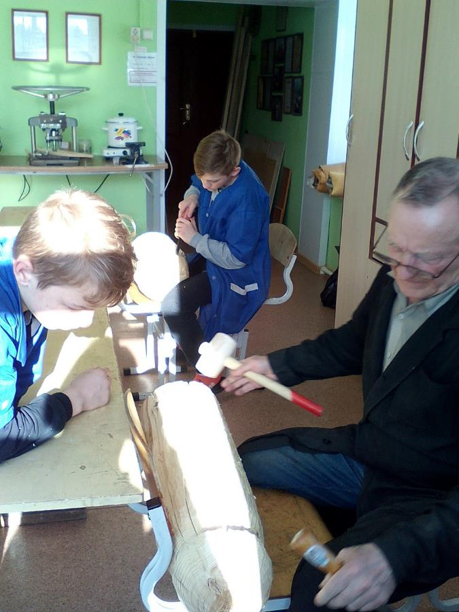

Slide 12
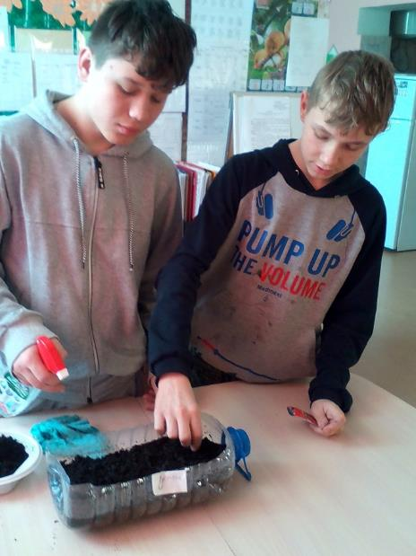
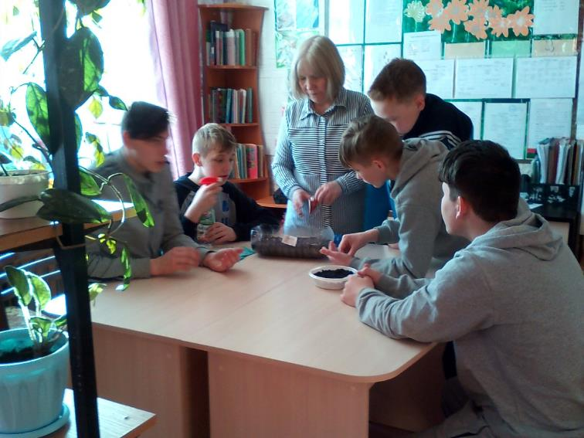
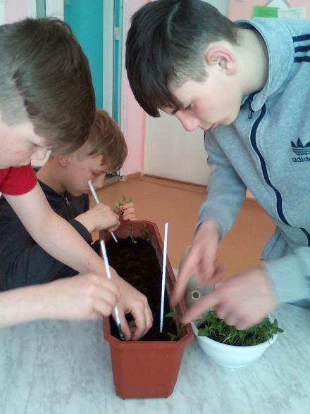

Slide 13
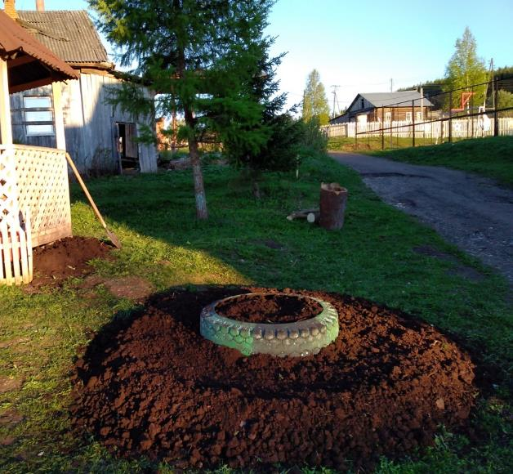
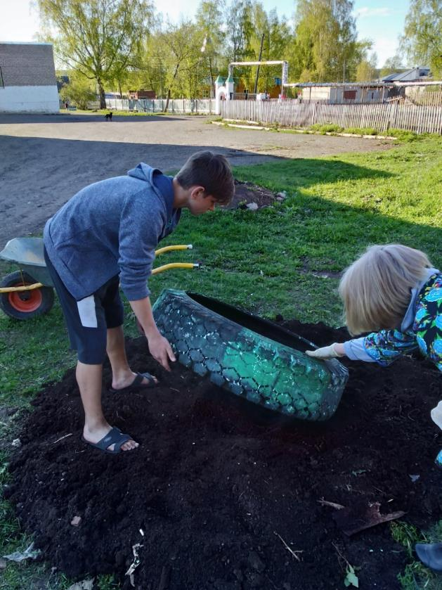
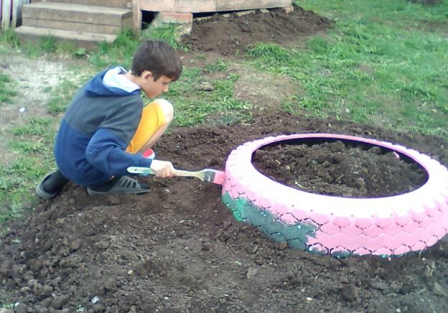

Slide 14
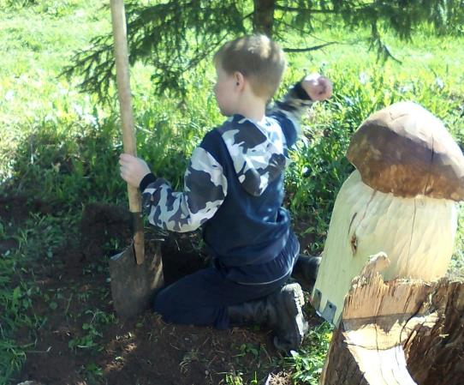
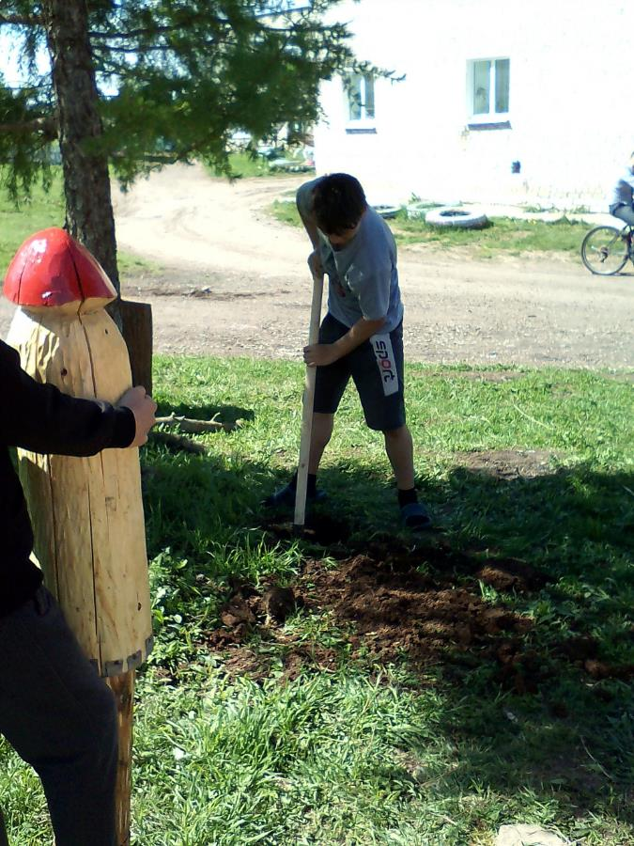
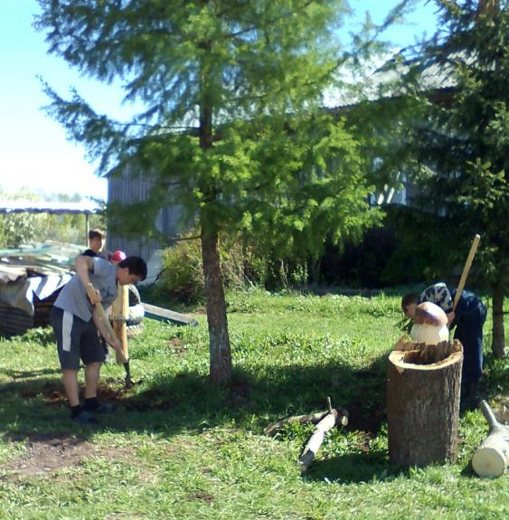

Slide 15
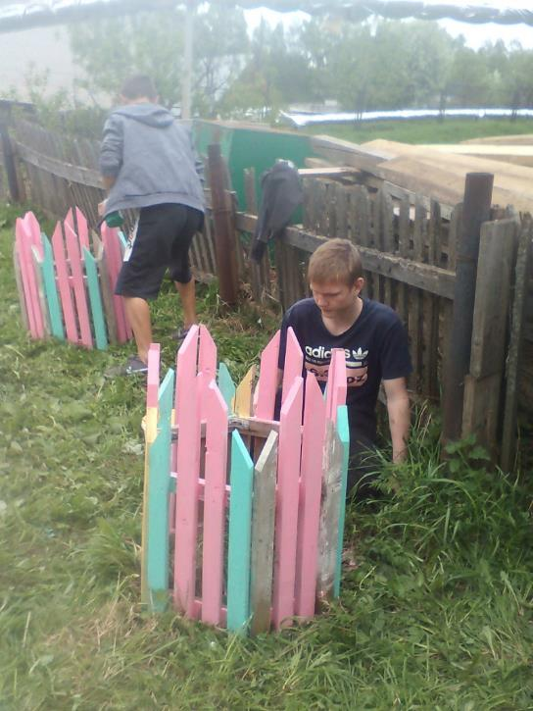
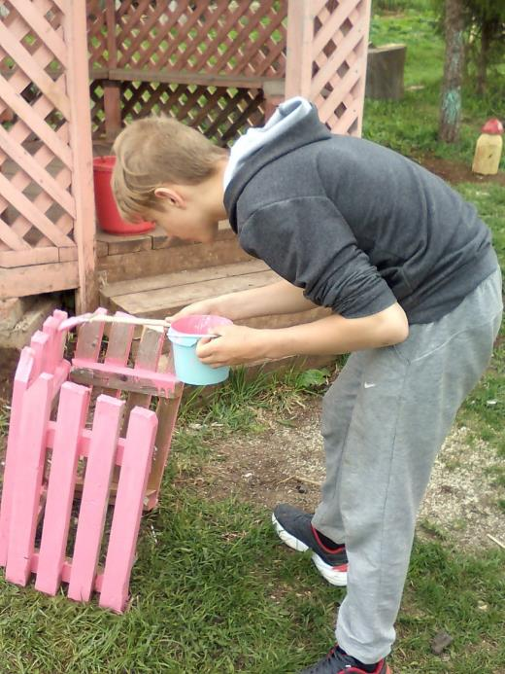
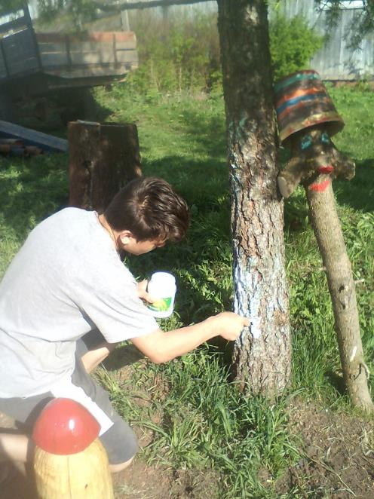

Slide 16
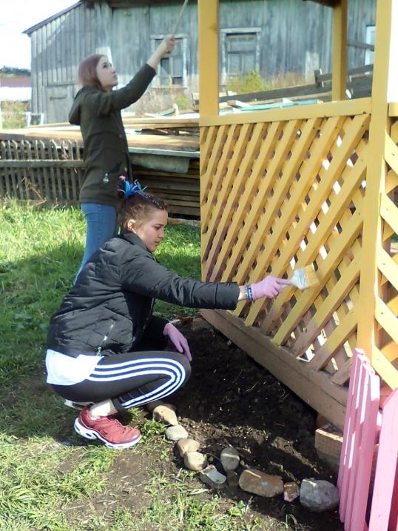
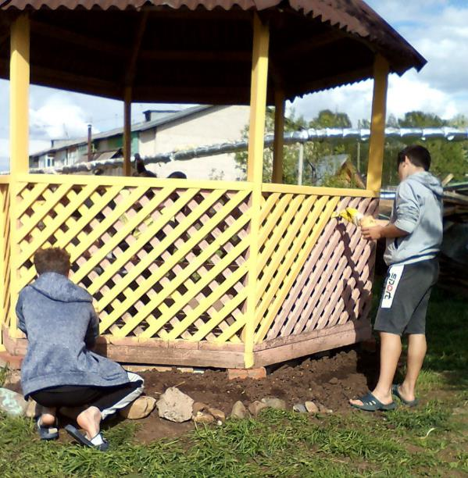
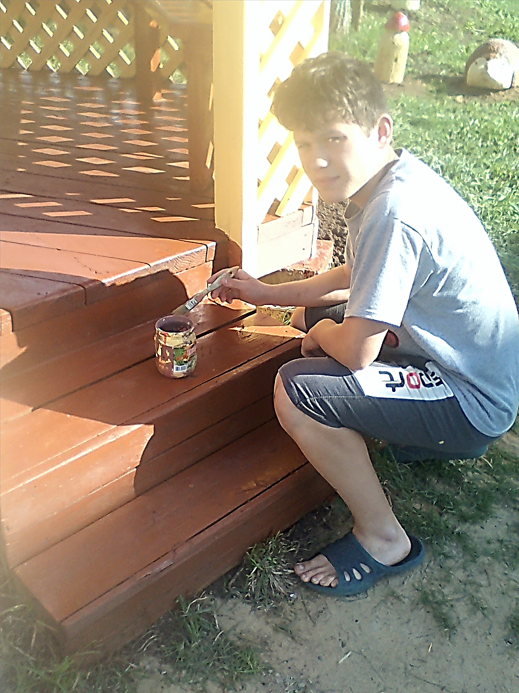

Slide 17
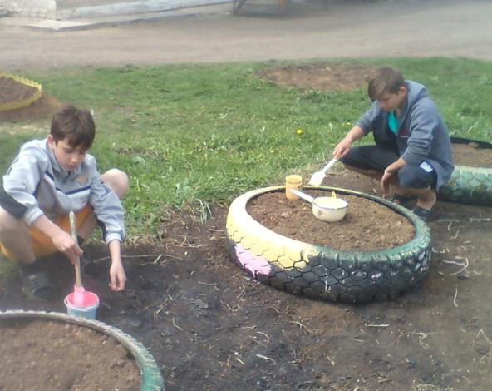
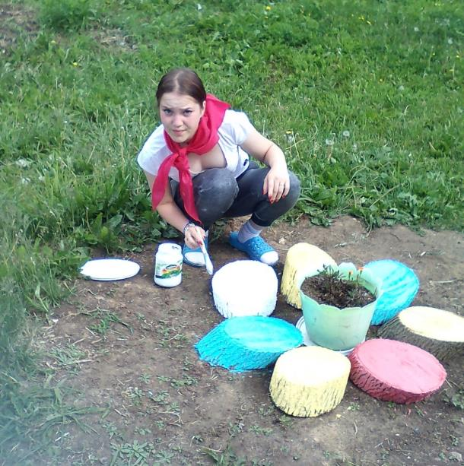
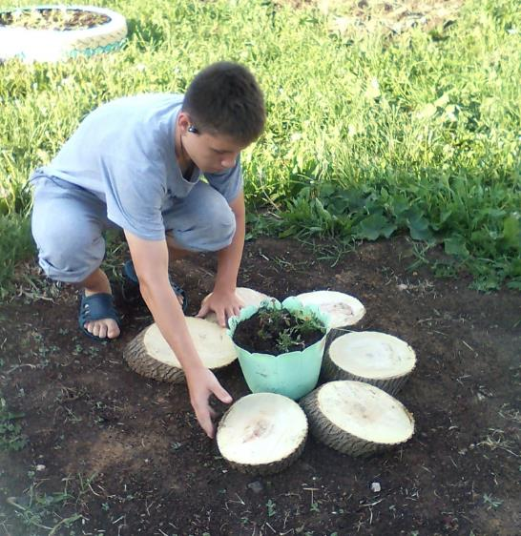

Slide 18
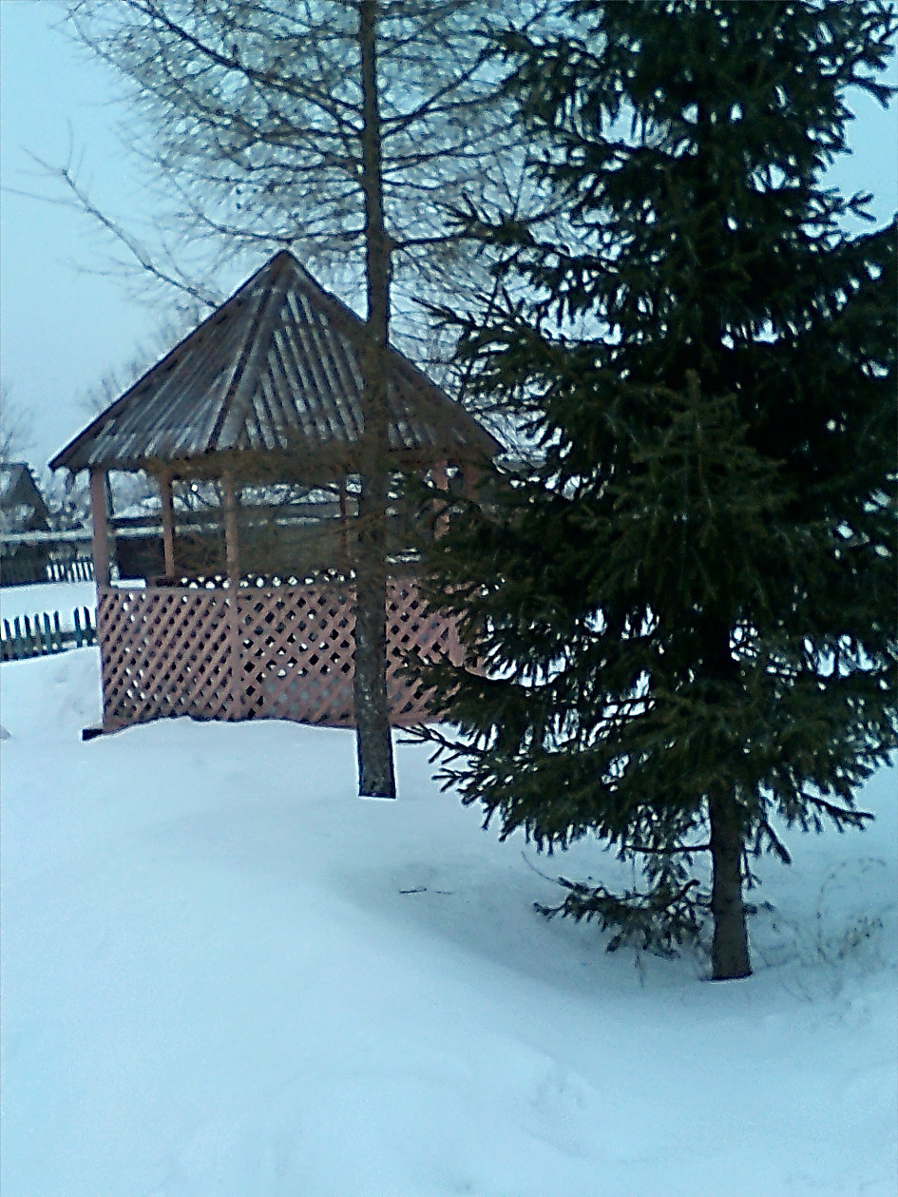
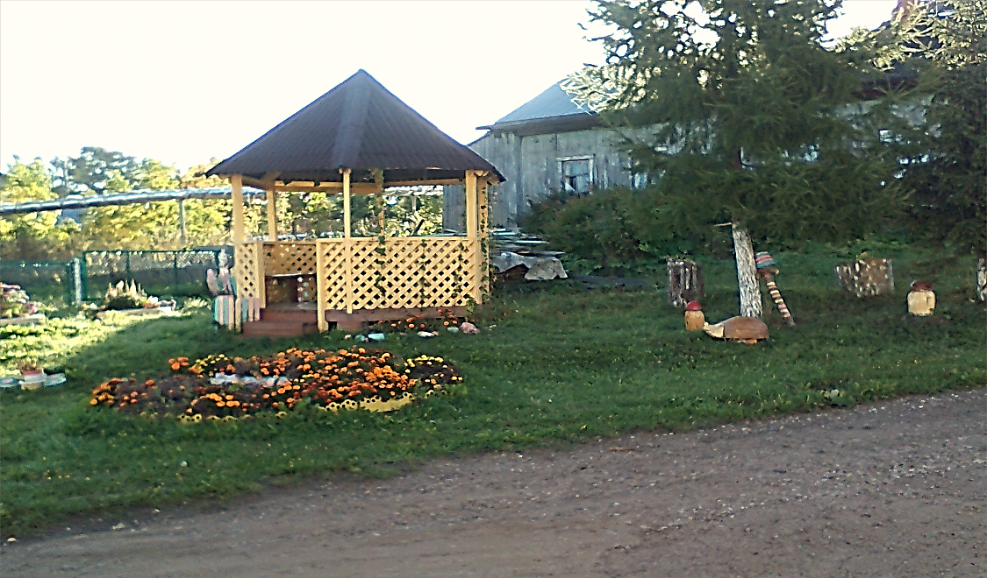

Slide 19
Прогнозы на будущее
-Обновлять, дополнять арт-объекты, клумбы цветочные.
-Сделать забор за беседкой и покрасить его.
-Посадить вьющиеся растения(«Девичий виноград») около беседки и забора.

